Slide 1


Областное бюджетное учреждение дополнительного образования «Спортивная школа олимпийского резерва имени Н.Я. Яковлева»
Проект «ЭФФЕКТИВНЫЙ РЕГИОН»
Оптимизация процесса оформления документации по организации, проведению и подведению итогов соревнований по виду спорта «легкая атлетика» в ОБУ ДО «СШОР им.Н.Я.Яковлева»
Курск, 2025

Slide 2
Краткое описание проекта
Легкоатлетический манеж – это новый, современный объект, где проводятся соревнования различных уровней, в том числе и Всероссийские. Для проведения легкоатлетических соревнований в соответствии с действующими правилами назначается руководство соревнованиями судейская коллегия. В работу судейской коллегии и секретариата во время проведения соревнований входит большое количество функций от начала регистрации спортсменов до выдачи итоговых протоколов.
Проект нацелен на оптимизацию процесса оформления документации по организации. проведению и подведению итогов соревнований с целью сокращения времени оформления документации, сокращение излишнего перемещения между собой участников соревнований с целью передачи информации, исключение допущения ошибок и апелляций на результаты соревнований за счет приобретения необходимой оргтехники (планшеты, МФУ лазерное, Wi-Fi-роутер).
Реализация проекта позволит передавать актуальную информацию между судьями и секретариатом с помощью планшетов, соединенных по сети. Информация заносится в единую электронную таблицу на ПК, вместо бумажных носителей, которые передаются лично. МФУ позволит распечатывать и сканировать итоговые протоколы по каждому виду для всех команд и организаторов соревнований.
Направления реализации проекта:
1. Оптимизация процесса оформления документации
2. Сокращения времени проведения соревнований
3.Исключение допущения ошибок

Slide 3


ПСР-проект «Оптимизация процесса оформления документации по организации, проведению и подведению итогов соревнований по виду спорта «легкая атлетика» в ОБУ ДО «СШОР им.Н.Я.Яковлева»
1. Вовлеченные лица и рамки проекта
Длительное ожидание результатов.
Вероятность ошибок при переносе данных с бумажных носителей в электронный вид.
Ключевые риски:
Подача апелляции на результаты соревнований.
2. Обоснование выбора
Заказчик проекта: директор Беседин В.Г.
Периметр проекта: легкоатлетический манеж
Границы процесса: от начала регистрации спортсменов на соревновании до выдачи итоговых протоколов
Руководитель проекта: заместитель директора по учебно-спортивной работе Боева Е.А.
Команда проекта: Душина Ю.Н., Воробьева Н.И.
3. Цели и плановый эффект
4. Ключевые события (КС)
Наименование цели | Текущий показатель | Целевой показатель
Сокращение времени оформления документации по организации, проведению и подведению итогов соревнования (без учета времени проведения соревнования), мин | 60 | 15
Сокращение передвижения между судьями и секретариатом, м. | 300 | 0
Сокращение бумажных протоколов в сезон с октября по апрель, шт. | 1200 | 180
Снятие текущего состояния – 15.07.2024
Разработка целевого состояния и плана
мероприятий – 15.07.2024
Реализация мероприятий проекта -01.10.2024-15.12.2024
Промежуточная реализация мероприятий – 15.12.2024
Анализ результатов-15.12.2024-31.12.2024
Промежуточный анализ результатов- 15.12.2024-31.12.2024
Защита результатов проекта-15.12.2024-31.12.2024
Промежуточная защита результатов- 15.12.2024-31.12.2024

Slide 4
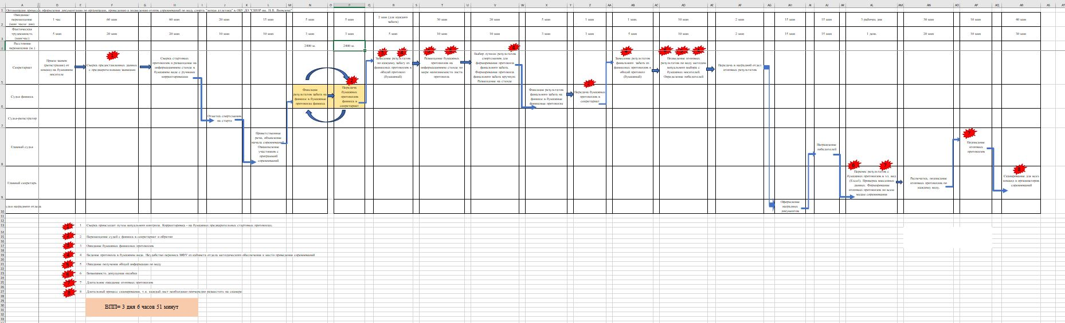
Карта текущего состояния

Slide 5
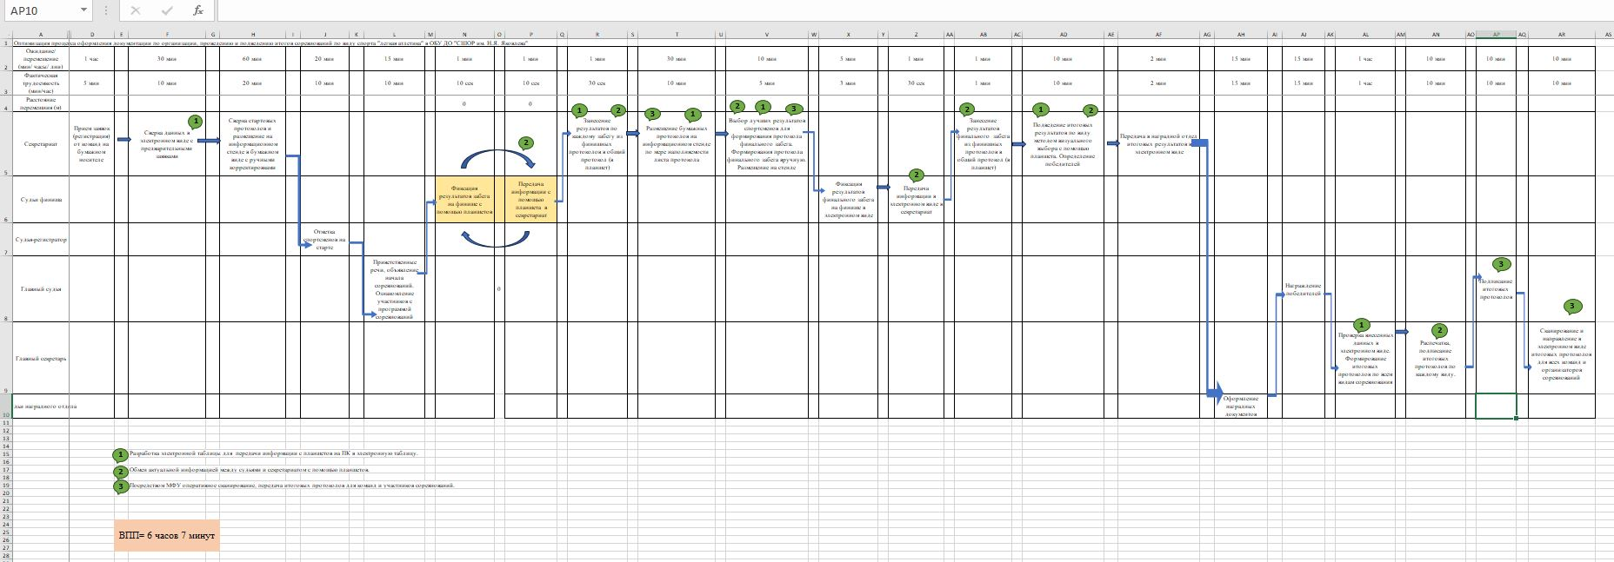

Карта потока целевое состояние

Slide 6
План мероприятий
№ п/п | Решаемая задача | Мероприятие | Дата начала | Дата окончания | Статус реализации
1. | Автоматизация процесса оформления документации во время проведения соревнований | Приобретение необходимого оборудования для сокращения времени и автоматизации процесса проведения соревнований. Это необходимо для более результативной работы всех участников соревновательного процесса: спортсменов, тренеров, организаторов соревнований. Легкоатлетический манеж. | 01.10.2024 | 31.10.2024 | Оптимизация сокращения времени подготовки промежуточных и итоговых протоколов, которое значительно уменьшит время проведения самих соревнований.
2. | Оптимизация подведения итогов соревнований по виду спорта "легкая атлетика" | Сокращение бумажных протоколов (протоколы имеют унифицированную форму, которая упрощению не подлежит), которые могут повлиять на результаты соревнований. Легкоатлетический манеж | 01.10.2024 | 31.10.2024 | Сокращение некорректно заполненных итоговых протоколов, результаты на которых зависят от промежуточных протоколов, тем самым сокращается количество поданных апелляций и жалоб. Сокращение количества возвратов на доработку итоговых протоколов. Экономия бумаги в сезон с октября по апрель составит 5 пачек.
3. | Сокращение времени, затраченного на лишнее передвижение судей во время проведения соревнований | Автоматизация процесса передачи информации между судьями и секретариатом. | 01.10.2024 | 31.12.2024 | Устранение излишнего передвижения во время соревновательного процесса. Сокращение простоев во время соревнований.

Slide 7
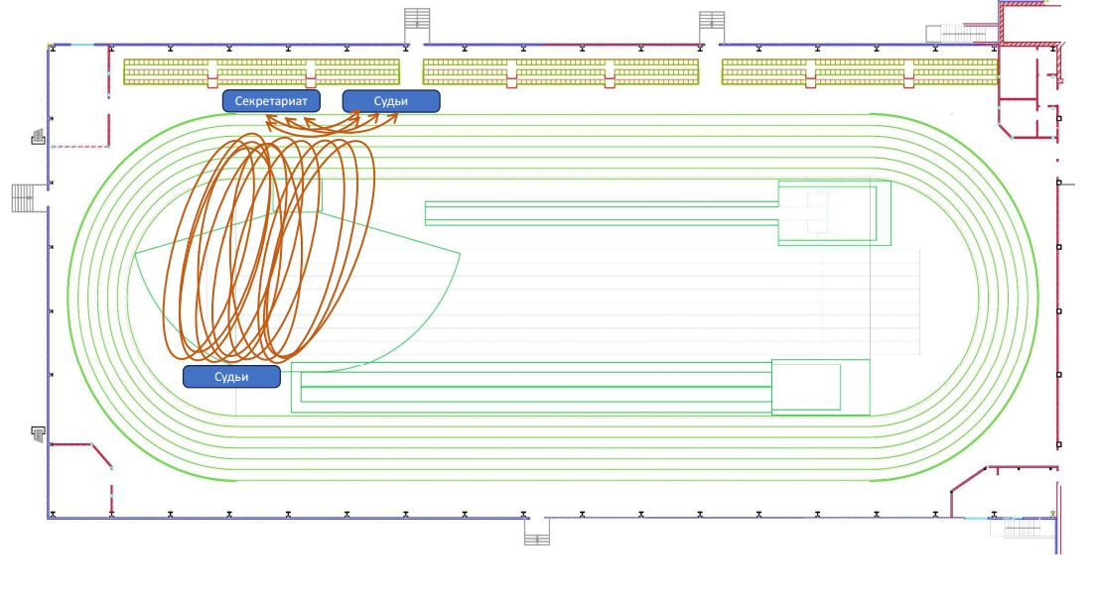
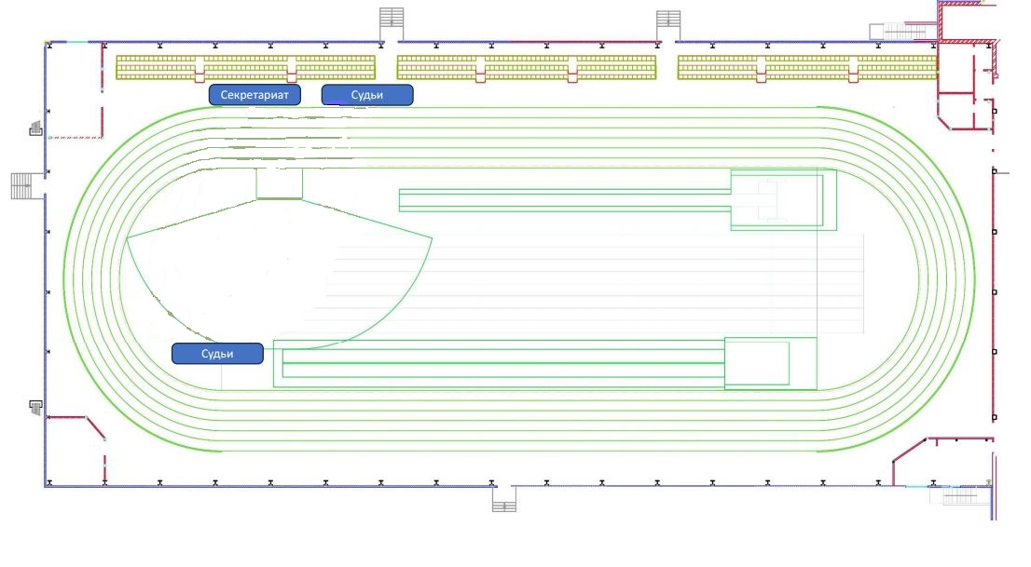
Диаграмма Спагетти
Было
Стало

Slide 8
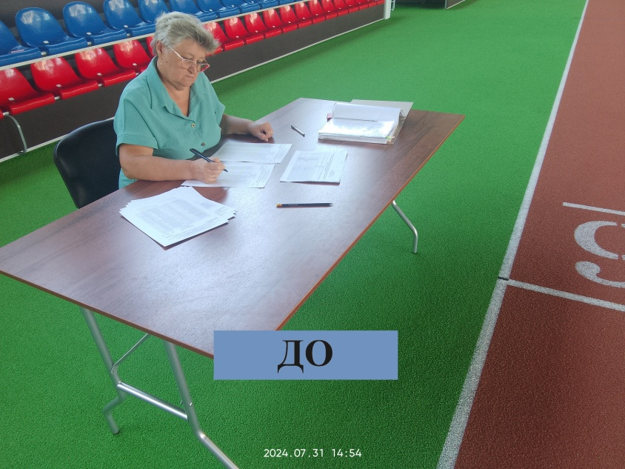
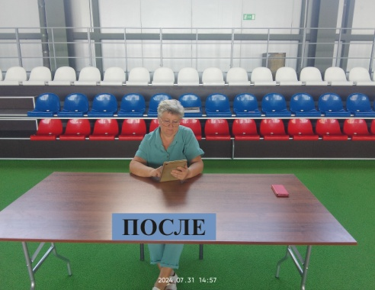
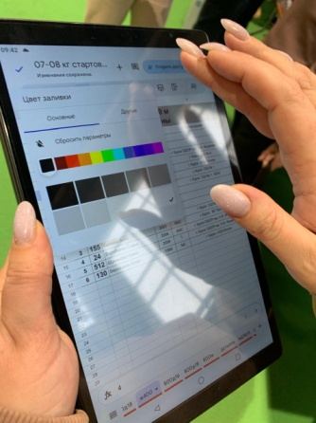
Эффективное решение №1
Проблема
Решение
Результат
Фото
Фото
80 %
Ведения документации в бумажном виде. Корректировка на бумажных протоколах может быть с ошибками. Использование бумажных протоколов.
Разработка электронной таблицы значительно уменьшает количество потраченной бумаги.
Notes:
8

Slide 9

Эффективное решение №2
Проблема
Решение
Результат
Снижение времени (мин.)
Фото
Фото
Ведения документации в бумажном виде. Корректировка на бумажных протоколах может быть с ошибками. Использование бумажных протоколов.
Разработка электронной таблицы для передачи информации между планшетами значительно сокращает время на передвижение участников соревновательного процесса, а также вероятность допущения ошибок.
72,5 %
Notes:
9

Slide 10
Итоги реализации проекта
Показатели проекта:
3 дня 6 часов 51 мин
5 пачек
6 часов 7 мин
1 пачка
Notes:
МП

Slide 11
Достижение целевых показателей
Показатель | Текущее состояние | Целевое состояние | Результат
1. Сокращение времени передвижения судей | 3 дня 6 часов 51 минута | 6 часов 7 минут | -3 дня 44 минуты
2. Сокращение количества бумаги | 5 пач. | 1 пач. | -4 пач.

Slide 12
Заключение
Полученное финансирование было потрачено на закупку планшетов, МФУ, Wi-Fi-роутера. Данные средства значительно помогли ОБУ ДО "СШОР им. Н.Я. Яковлева" в реализации проекта "Оптимизация процесса оформления документации по организации, проведению и подведению итогов соревнований по виду спорта «легкая атлетика» в ОБУ ДО «СШОР им.Н.Я.Яковлева". На сегодняшний день вся соревновательная деятельность спортивной школы будет реализоваться с помощью этого оборудования, что поможет быстро передавать актуальную информацию между судьями и секретариатом.

